Slide 1
Linux 0.11源码分析与可视化（一）
基础模块分析与选读模块确定
201605130116 杜洪超

Slide 2
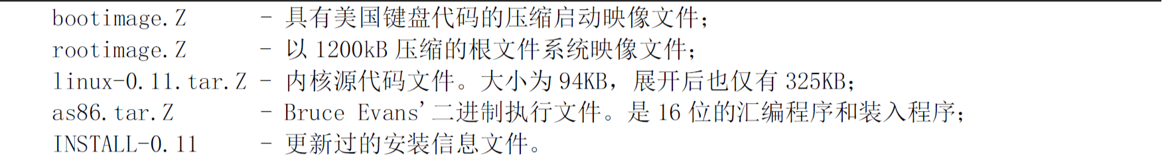
Linux 0.11介绍
Notes:
bootimage Z和rootimage.Z是压缩的软盘映像(Image) 文件。bootimage 是引导启动Image文件，其中主要包括磁盘引导扇区代码、操作系统加载程序和内核执行代码。PC机启动时ROMBIOS中的程序会把默认启动驱动器.上的引导扇区代码和数据读入内存，而引导扇区代码则负责把操作系统加载程序和内核执行代码读入内存中，然后把控制权交给操作系统加载程序去进--步准备内核的初始化操作，最终加载程序会把控制权交给内核代码。内核代码若要正常运行就需要文件系统的支持。rootimage就是用于向内核提供最基本支持的根文件系统，其中包括操作系统最起码的-.些配置文件和命令执行程序。对于Linux系统中使用的UNIX类文件系统，其中主要包括-一些规定的目录、配置文件、设备驱动程序、开发程序以及所有其他用户数据或文本文件等。这两个盘合起来就相当于一-张可启动的DOS操作系统盘

Slide 3
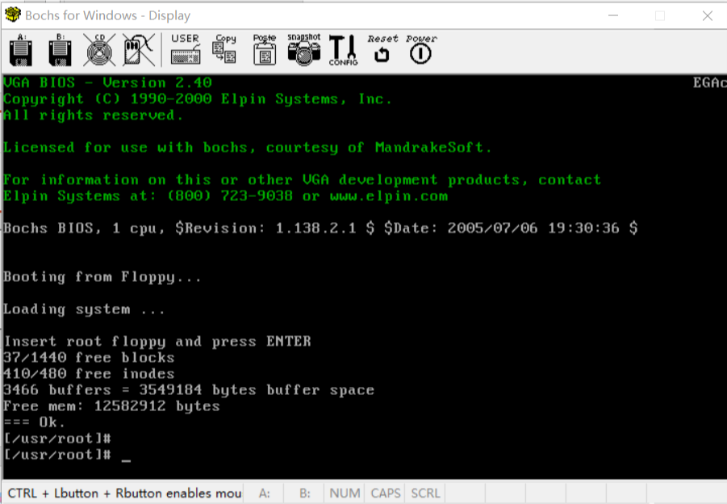
Linux 0.11介绍

Slide 4
Linux 0.11介绍
Notes:
bootimage Z和rootimage.Z是压缩的软盘映像(Image) 文件。bootimage 是引导启动Image文件，其中主要包括磁盘引导扇区代码、操作系统加载程序和内核执行代码。PC机启动时ROMBIOS中的程序会把默认启动驱动器.上的引导扇区代码和数据读入内存，而引导扇区代码则负责把操作系统加载程序和内核执行代码读入内存中，然后把控制权交给操作系统加载程序去进--步准备内核的初始化操作，最终加载程序会把控制权交给内核代码。内核代码若耍正常运行就需要文件系统的支持。rootimage就是用于向内核提供最基本支持的根文件系统，其中包括操作系统最起码的-.些配置文件和命令执行程序。对于Linux系统中使用的UNIX类文件系统，其中主要包括-一些规定的目录、配置文件、设备驱动程序、开发程序以及所有其他用户数据或文本文件等。这两个盘合起来就相当于一-张可启动的DOS操作系统盘

Slide 5
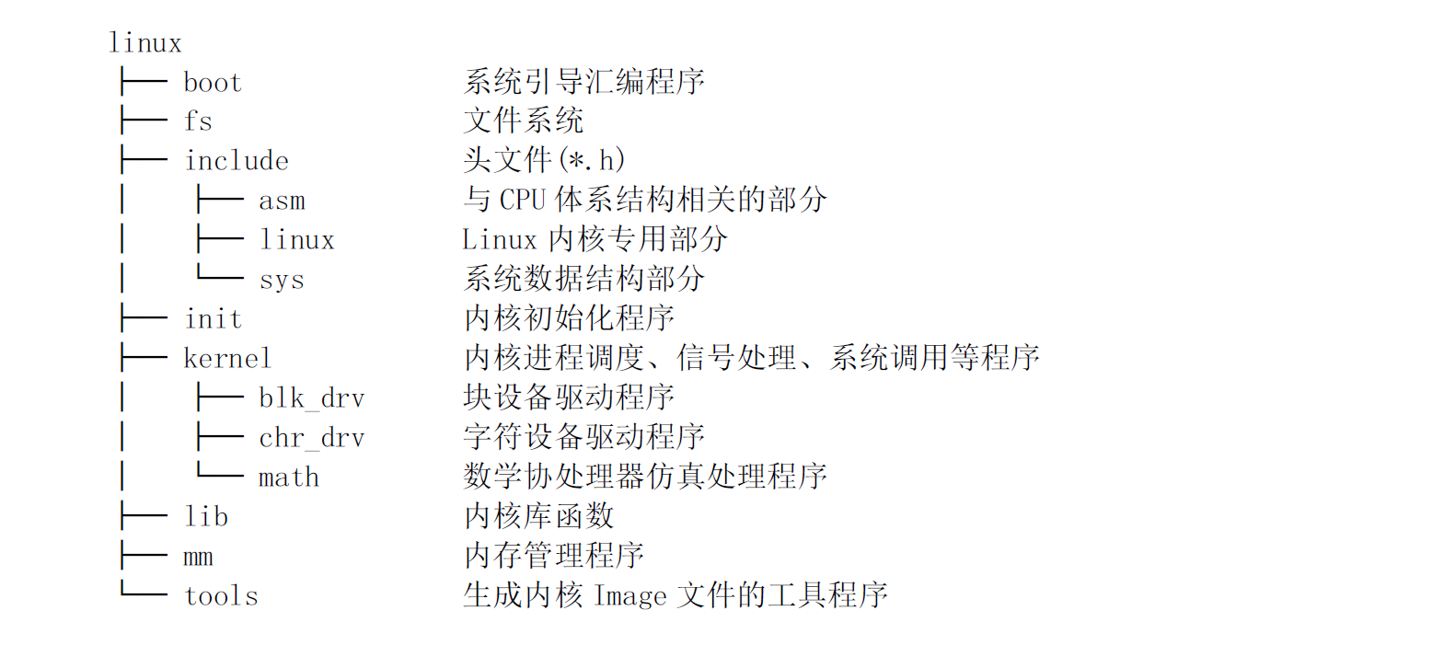
Linux 0.11介绍
Notes:
磁盘引导程序bootsect.s 获取BIOS参数setup.s 32位运行启动代码head.s
高速缓冲区 底层通用函数 读写操作 系统调用接口
中断处理 系统调用 进程调度

Slide 6
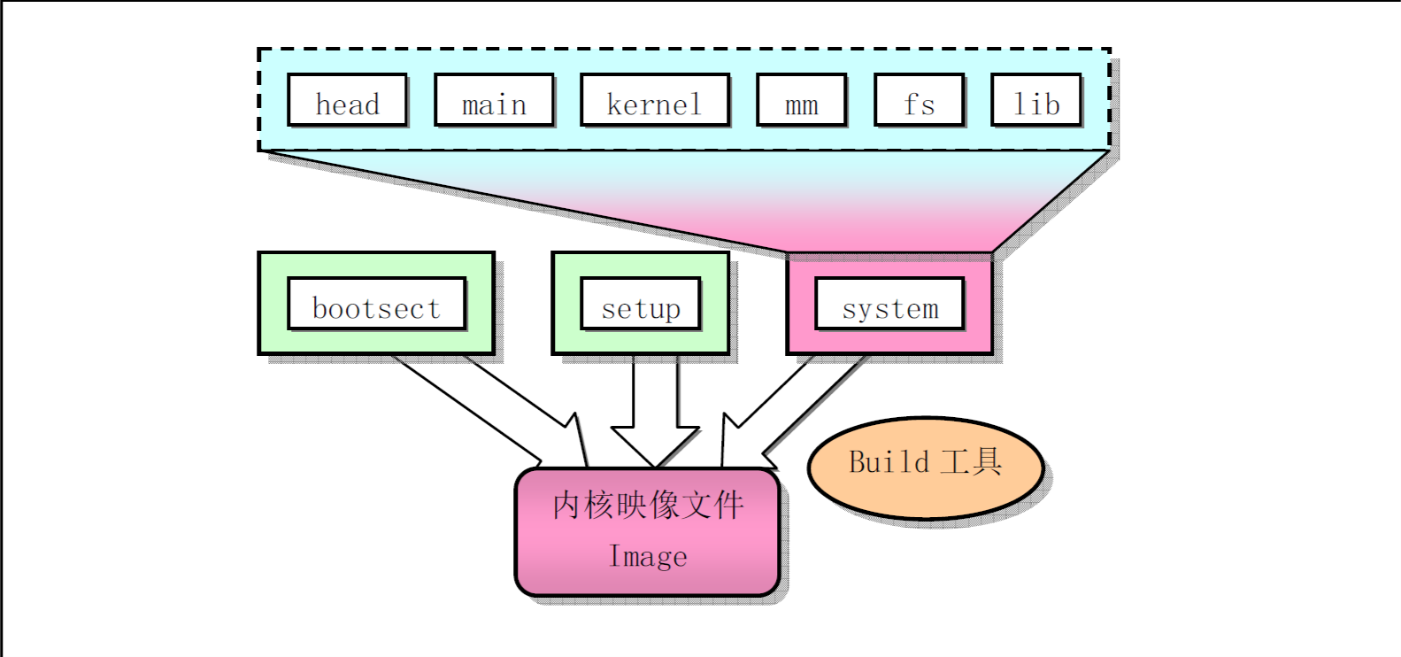
Linux 0.11介绍
Notes:
as86 GNUas汇编器

Slide 7
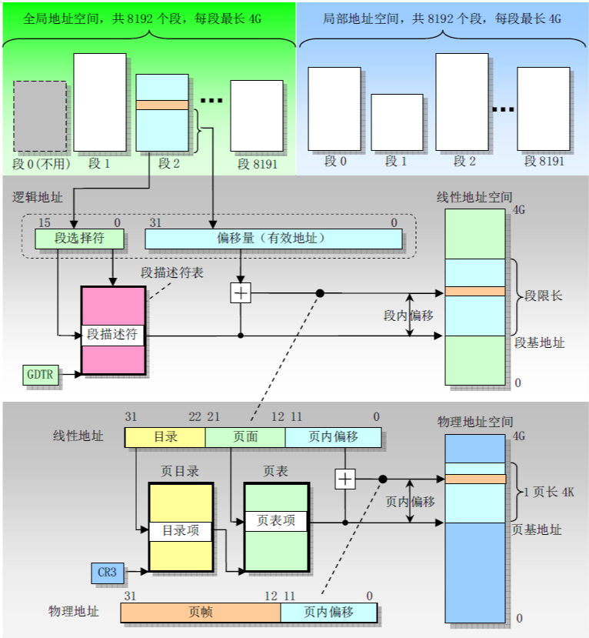
80x86保护模式

Slide 8
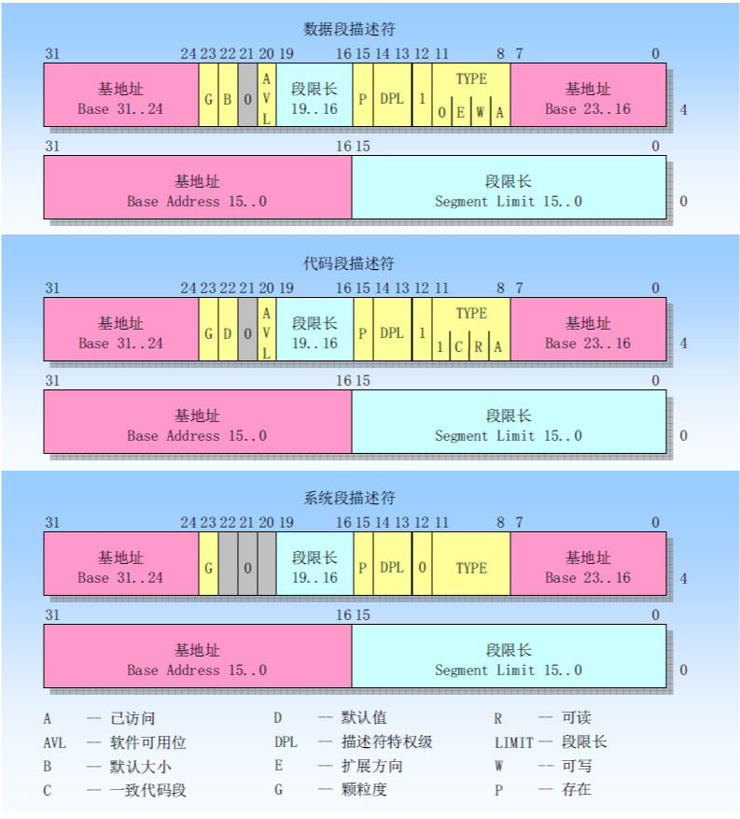
80x86保护模式

Slide 9
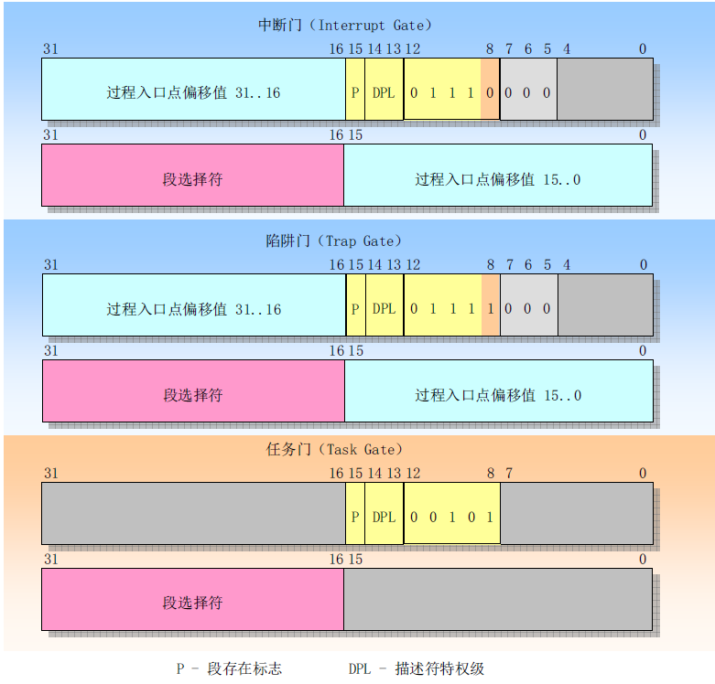
80x86保护模式

Slide 10
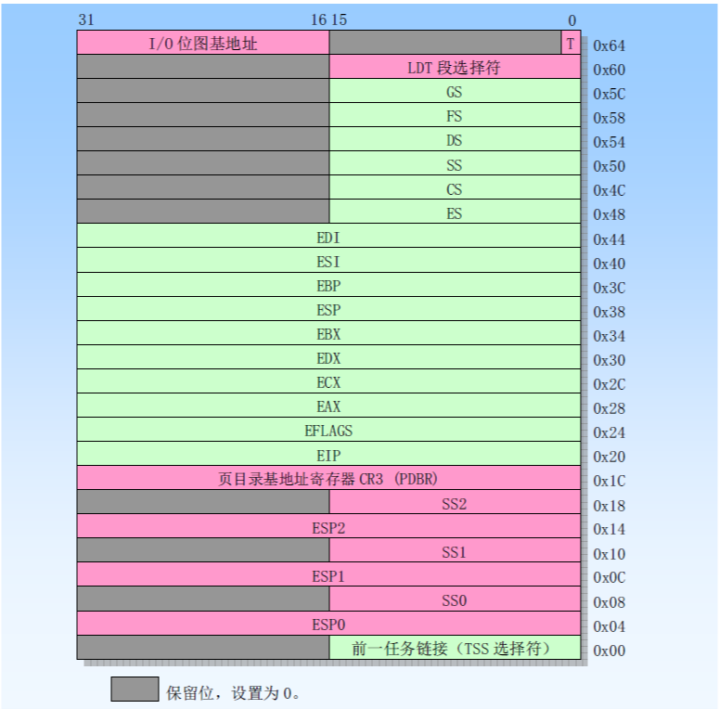
80x86保护模式

Slide 11
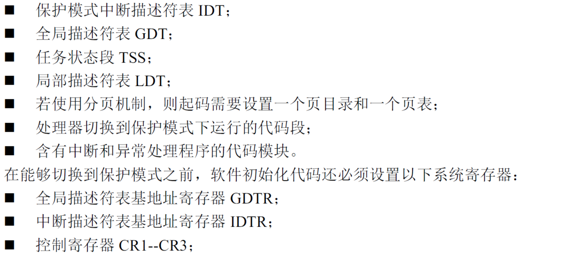
80x86保护模式

Slide 12
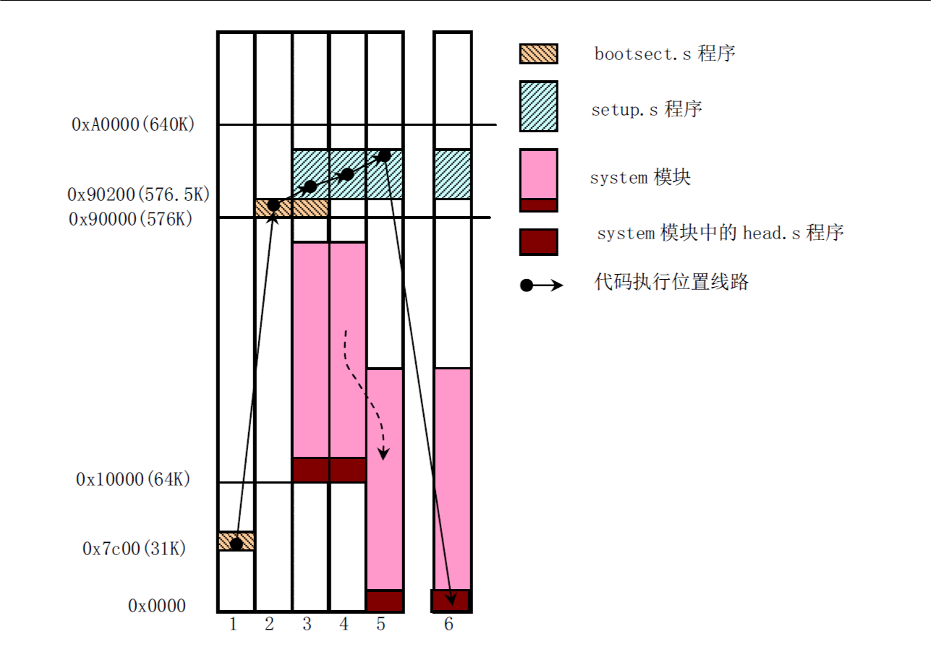
bootsect.s
Notes:
0xffff0

Slide 13
setup.s
Notes:
0xffff0
A20地址线 0xffff:0xffff 0x10ffef 0xffef

Slide 14
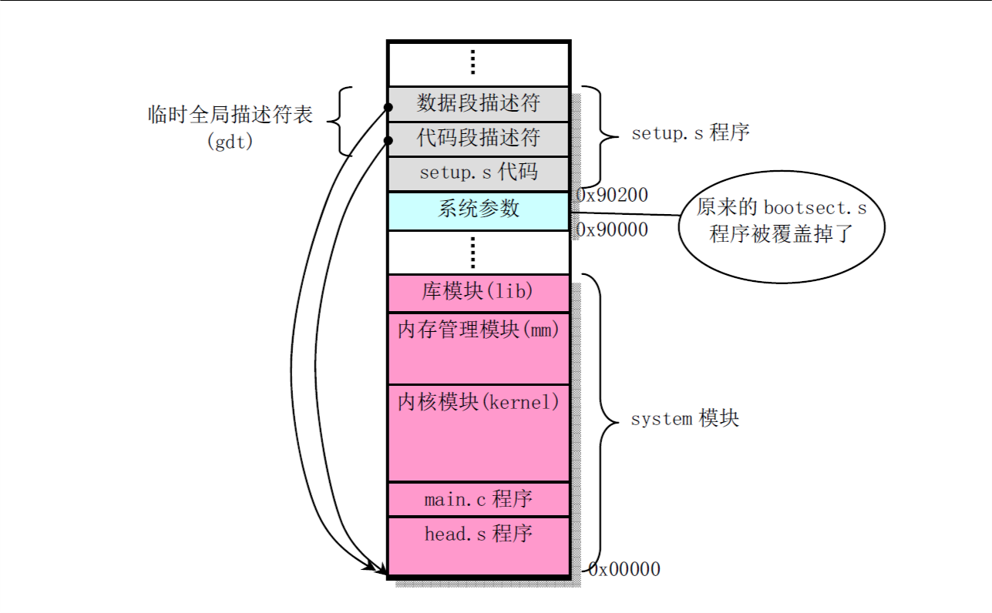
setup.s
Notes:
0xffff0
A20地址线 0xffff:0xffff 0x10ffef 0xffef

Slide 15
head.s

Slide 16
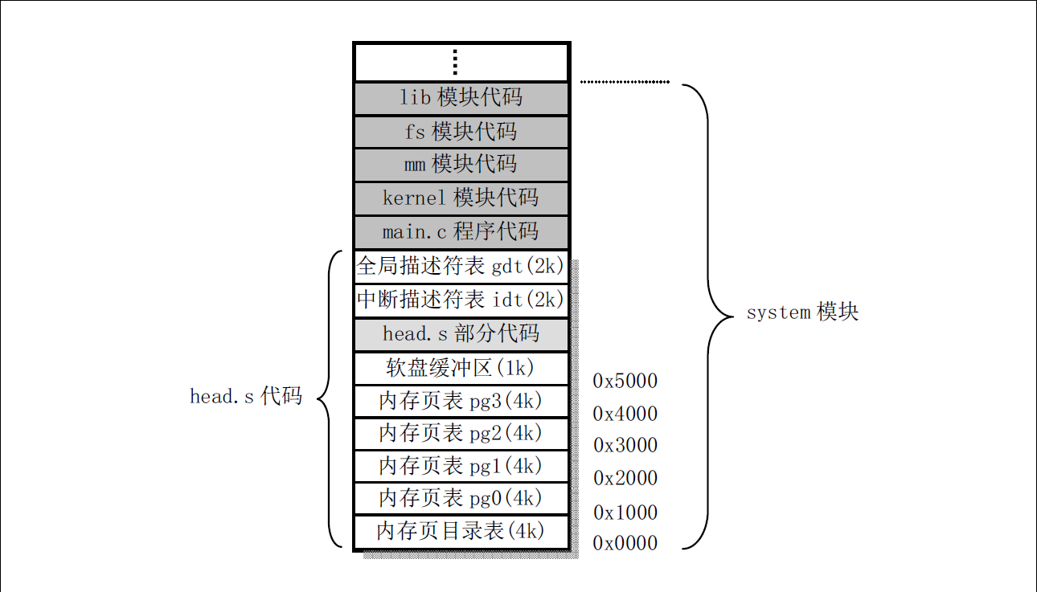
head.s

Slide 17
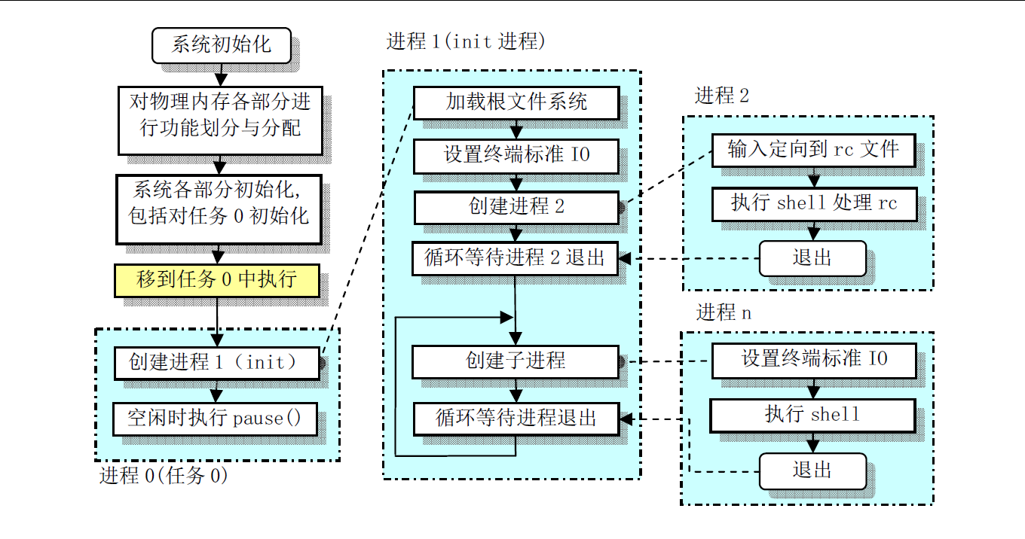
main.c

Slide 18
基础模块

Slide 19
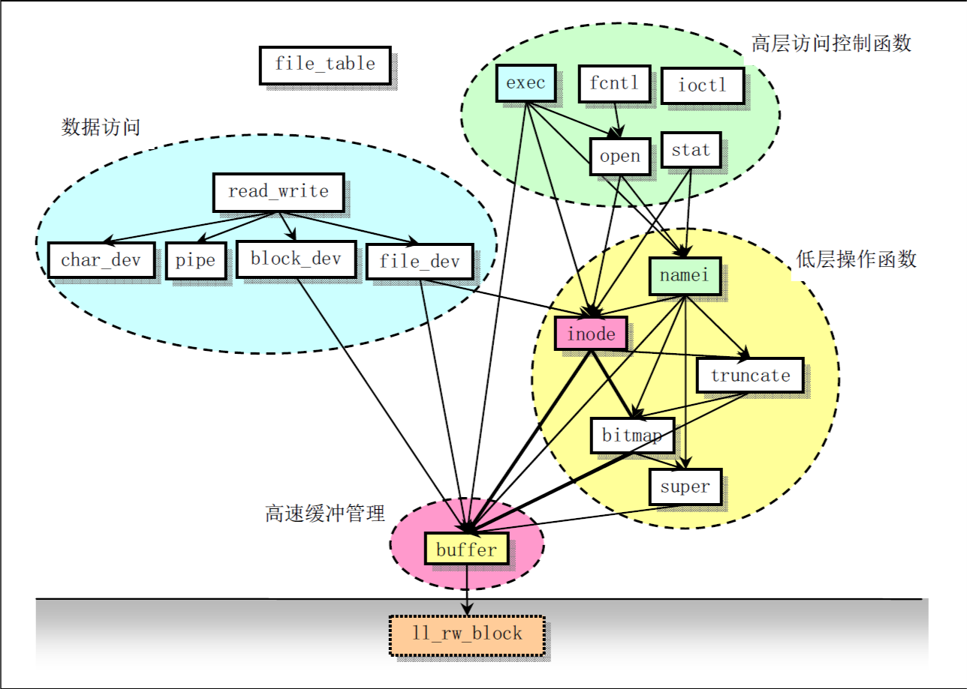
选读部分-文件系统

Slide 20

Thank you

